Slide 1
Qu’est-ce que la philosophie?
Notes:
1

Slide 2
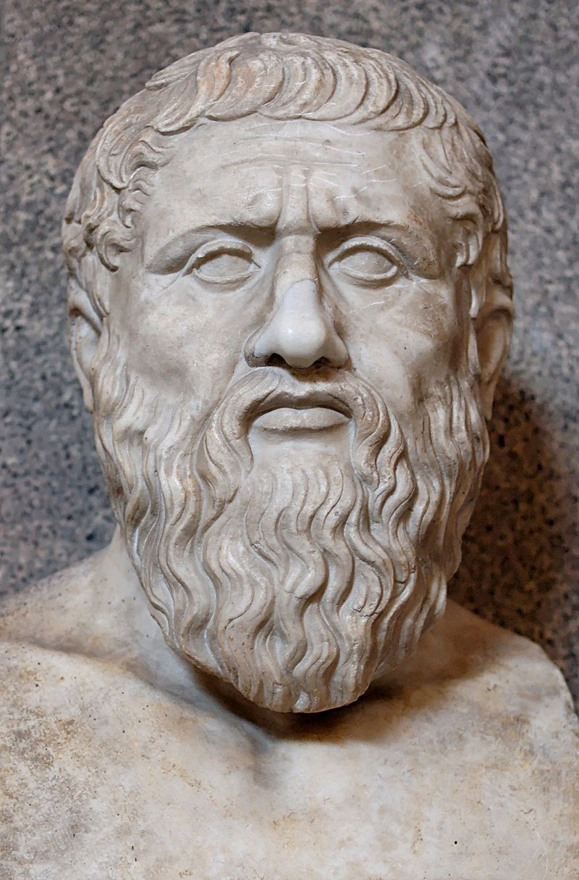
Platon né à Athènes en 428/427 av. J.-C., mort en 348/347 av. J.-C. à Athènes
Notes:
2

Slide 3
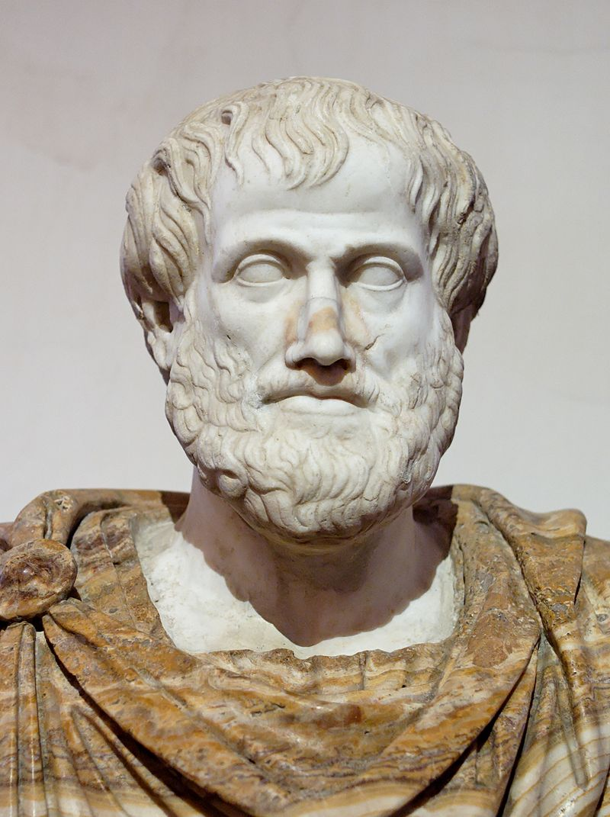
Aristote
Né en 384 av. J.C. à Stagire, mort en 322 av J.C. à Chalcis
Notes:
3

Slide 4
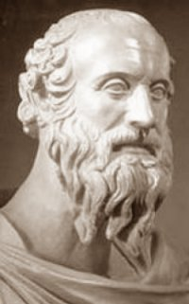
Diogène
Diogène de Sinope, également appelé Diogène le Cynique, né à Sinope en 413 av. J.C. et mort à Corinthe en 327 av. J.C.
Notes:
4

Slide 5
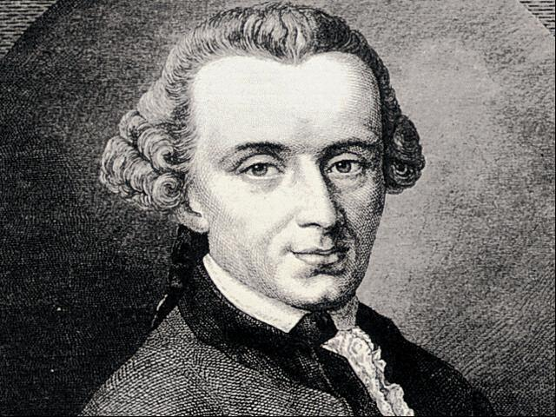
Kant
Né le 22 avril 1724 à Königsberg, capitale de la Prusse-Orientale, mort le 12 février 1804 à Königsberg
Notes:
5

Slide 6
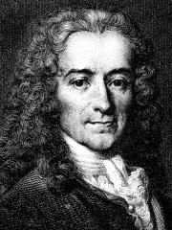
Voltaire
François-Marie Arouet, dit Voltaire, né le 21 novembre 1694 à Paris, mort le 30 mai 1778 à Paris
Notes:
6

Slide 7
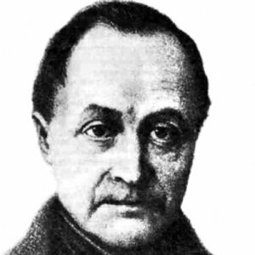
Auguste Comte né le 19 janvier 1798 à Montpellier, et mort le 5 septembre 1857 à Paris
Notes:
7

Slide 8
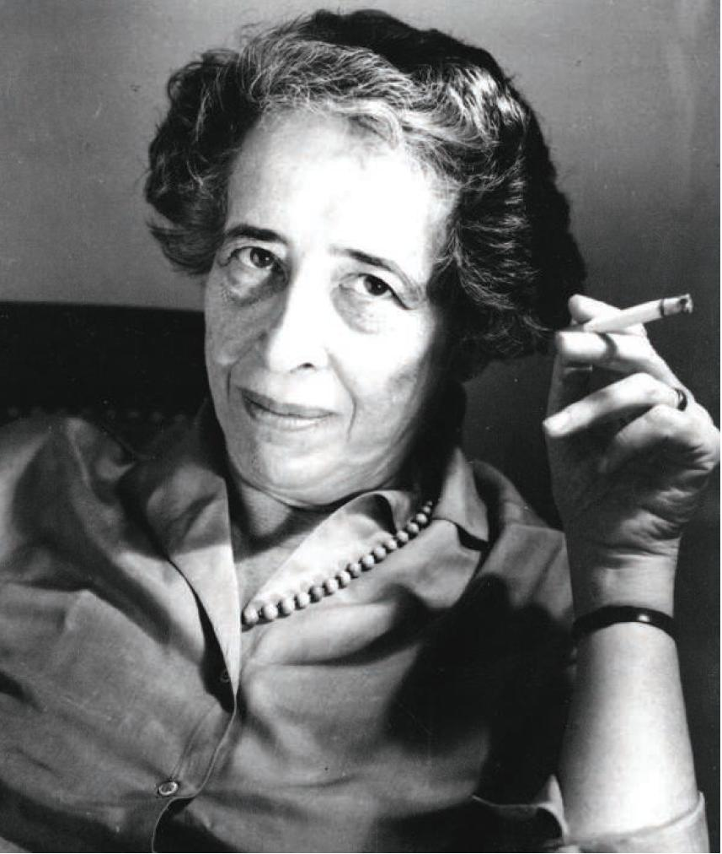
Hannah Arendt née à Hanovre le 14 octobre 1906 et morte le 4 décembre 1975 à New York
Notes:
8

Slide 9
Distinguez, parmi ces questions, lesquelles sont ouvertes ou fermées, vraies ou fausses, avec ou sans modalisation, avec ou sans présupposés :
1. Qu’est-ce que le courage ?
2. Tu préfères la philosophie de Vilain-Platon, ou celle du super-génial Aristote ?
3. Pourquoi la philosophie est-elle la meilleure des disciplines ?
4. Faut-il préférer la vengeance ou la justice ?
5. Je ne t’avais pas prévenu ?

